Slide 1
ARVORES BINARIAS
Estrutura de Dados

Slide 2
Árvores Binárias
Uma árvore binária é uma estrutura de dados mais geral que uma lista encadeada
As árvores são estruturas de dados baseadas em listas encadeadas que possuem um nó superior também chamado de raiz que aponta para outros nós, chamados de nós filhos, que podem ser pais de outros nós.

Slide 3
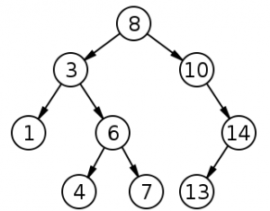
Árvores Binárias
  Os elementos de uma árvore são
    Nós – são todos os itens guardados na árvore;
    Raiz – é o nó do topo da árvore (no caso da figura acima, a raiz é o nó 8);
    Filhos – são os nós que vem depois dos outros nós (no caso da figura acima, o nó 6 é filho do 3);
    Pais – são os nós que vem antes dos outros nós (no caso da figura acima, o nó 10 é pai do 14);
    Folhas – são os nós que não têm filhos; são os últimos nós da árvore (no caso da figura acima, as folhas são 1, 4, 7 e 13).

Slide 4
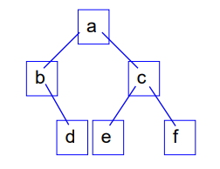
Árvores Binárias
Propriedade fundamental de árvores
  só existe um caminho da raiz para qualquer nó
Altura de uma árvore
  comprimento do caminho mais longo da raiz até uma das folhas
    a altura de uma árvore com um único nó raiz é zero
    a altura de uma árvore vazia é -1
exemplo:
  h = 2

Slide 5
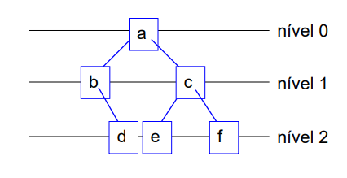
Árvores Binárias
Nível de um nó
  a raiz está no nível 0, seus filhos diretos no nível 1, ...
  o último nível da árvore é a altura da árvore

Slide 6
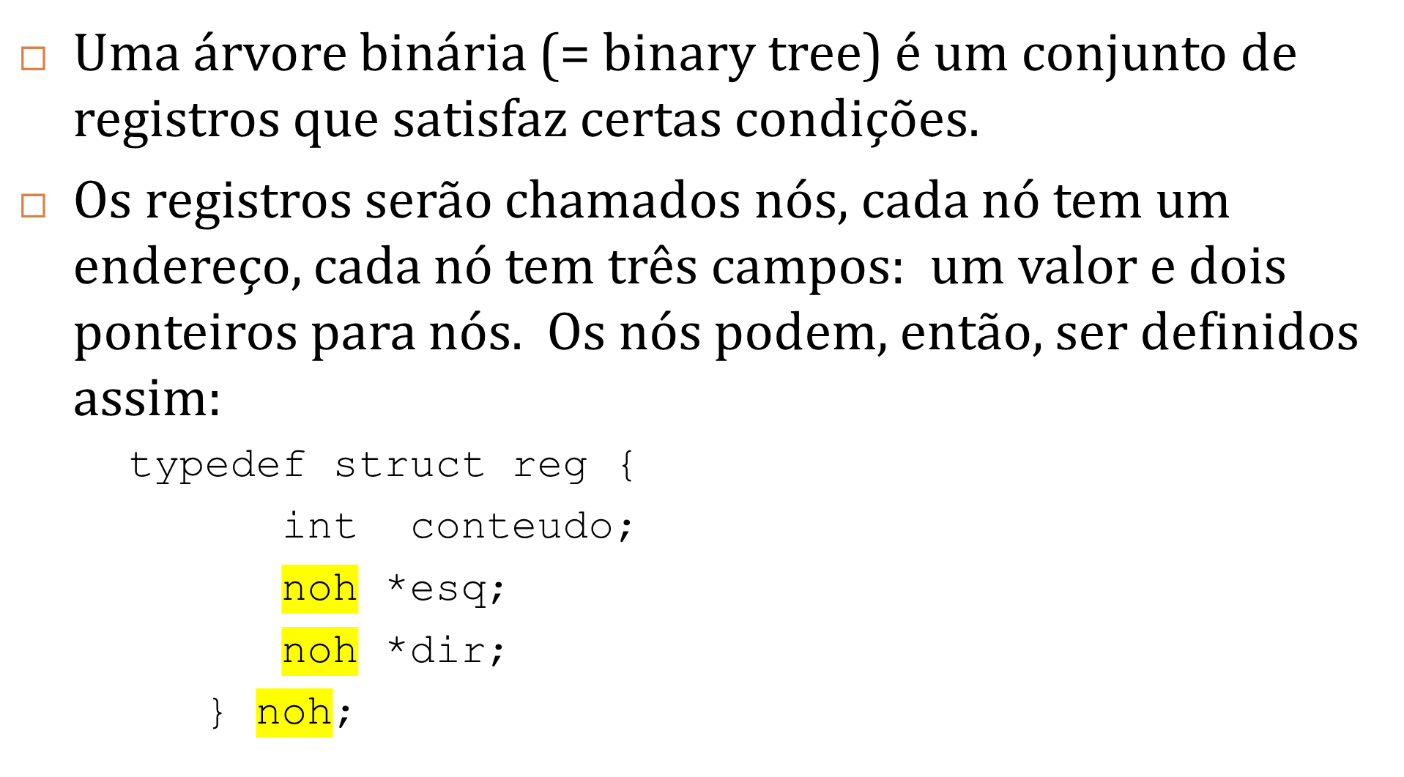
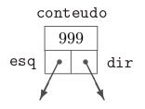
Árvores Binárias

Slide 7
Árvores Binárias - Implementação
typedef struct reg {
int info;
struct noh *esq;
struct noh *dir;
} noh;
noh* arv_criavazia(void);
noh* arv_cria(int c, noh* e, noh* d);
noh* arv_libera(noh* a);
int arv_vazia(noh* a);
int arv_pertence (noh* a, int c);
void arv_imprime (noh* a);

Slide 8
Árvores Binárias - Implementação
noh* arv_criavazia(void)
{
return NULL;
}

Slide 9
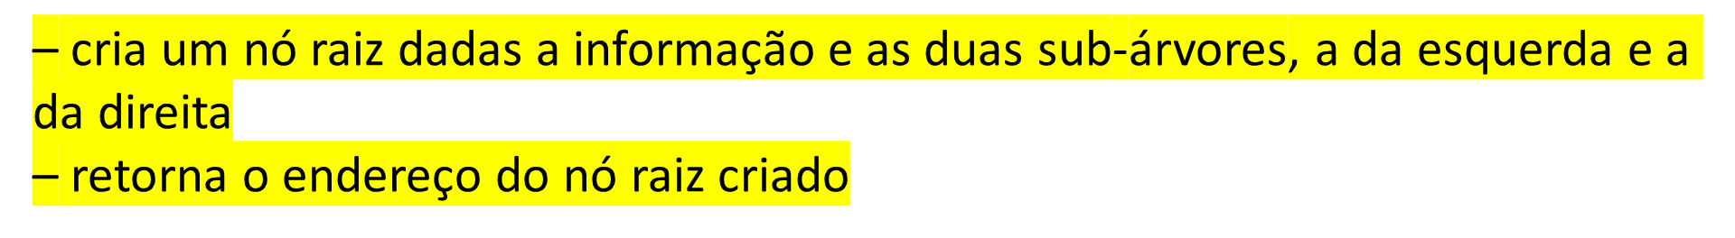
Árvores Binárias - Implementação
noh* arv_cria(int c, noh* sae, noh* sad)
{
noh* p=(noh*)malloc(sizeof(noh));
if(p==NULL) exit(1);
p->info = c;
p->esq = sae;
p->dir = sad;
return p;
}

Slide 10
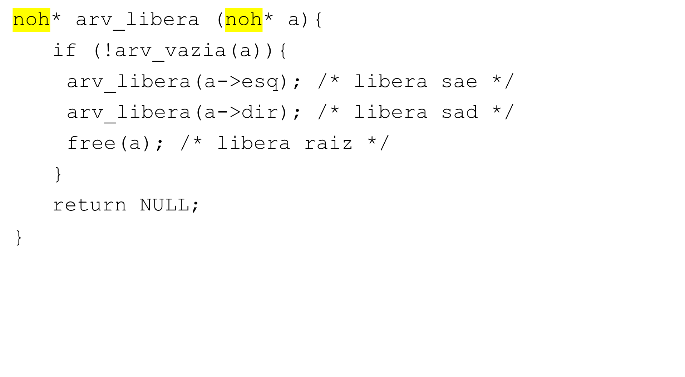
Árvores Binárias - Implementação

Slide 11
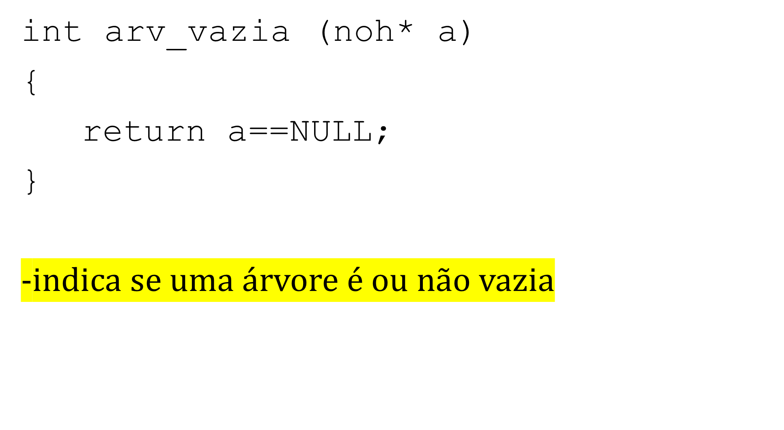
Árvores Binárias - Implementação

Slide 12
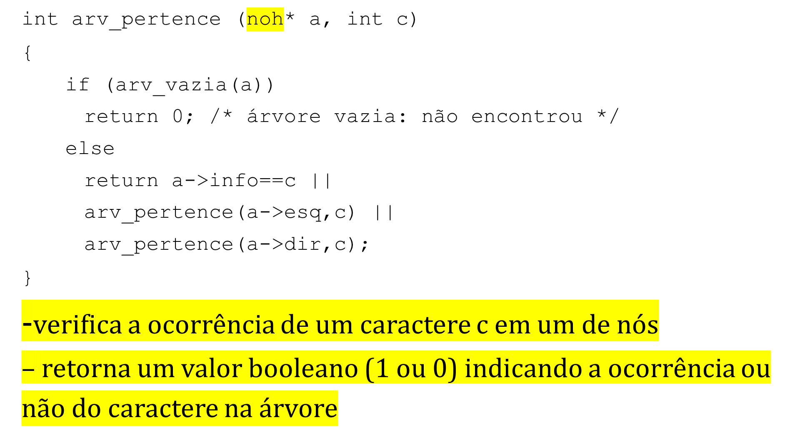
Árvores Binárias - Implementação

Slide 13
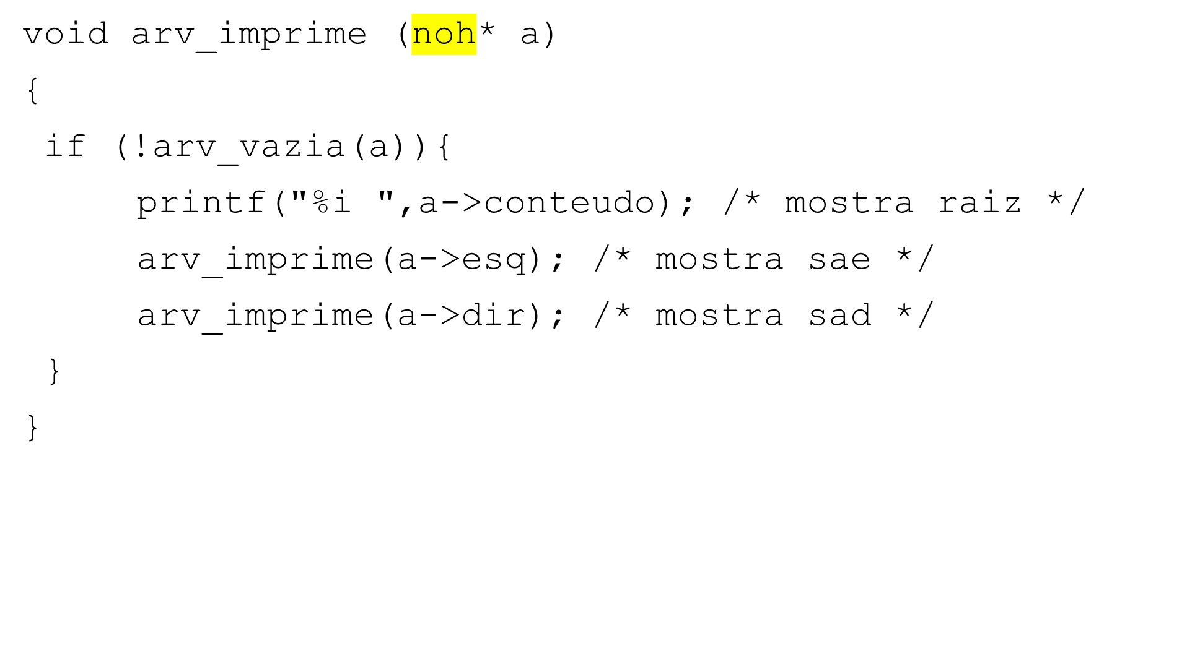
Árvores Binárias - Implementação

Slide 14
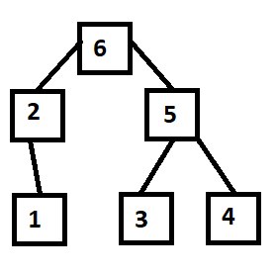
Árvores Binárias - Implementação
/* sub-árvore 1 */
noh* a1= arv_cria(1,arv_criavazia(),arv_criavazia());
/* sub-árvore 2 */
noh* a2= arv_cria(2,arv_criavazia(),a1);
/* sub-árvore 3 */
noh* a3= arv_cria(3,arv_criavazia(),arv_criavazia());
/* sub-árvore 4 */
noh* a4= arv_cria(4,arv_criavazia(),arv_criavazia());
/* sub-árvore 5 */
noh* a5= arv_cria(5,a3,a4);
/* árvore 6 */
noh* a = arv_cria(6,a2,a5 );

Slide 15
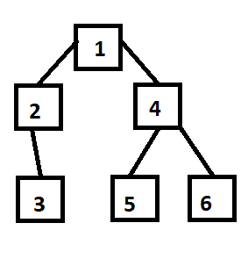
Árvores Binárias - Implementação
noh* a = arv_cria(1,
arv_cria(2,
arv_criavazia(),
arv_cria(3, arv_criavazia(), arv_criavazia())
),
arv_cria(4,
arv_cria(5, arv_criavazia(), arv_criavazia()),
arv_cria(6, arv_criavazia(), arv_criavazia())
)
);

Slide 16
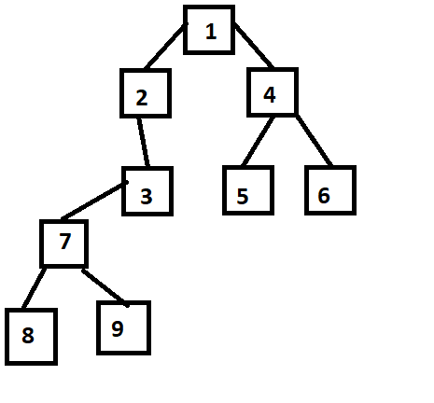
Árvores Binárias - Implementação
a->esq->esq =
arv_cria(7,
arv_cria(8,
arv_criavazia(),
arv_criavazia()),
arv_cria(9,
arv_criavazia(),
arv_criavazia())
);

Slide 17
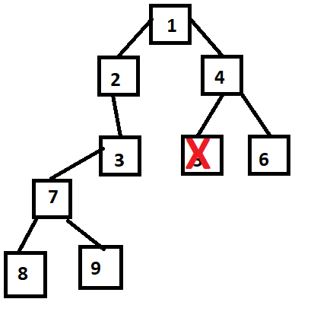
Árvores Binárias - Implementação
a->dir->esq = libera(a->dir->esq);

Slide 18
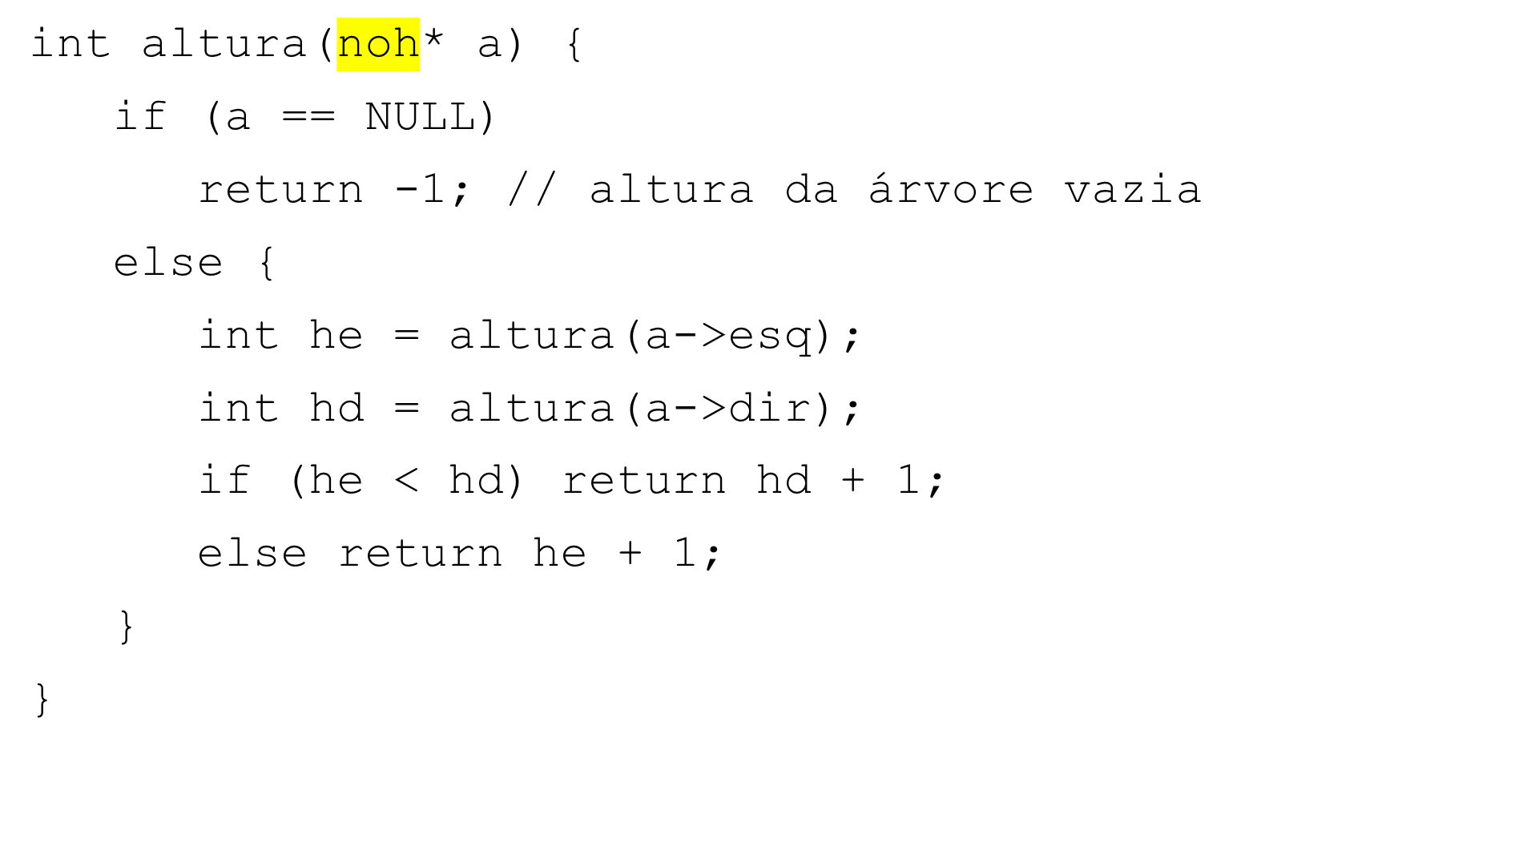
Árvores Binárias - Implementação

Slide 19
Árvores Binárias de busca –AVL / ABB
Uma árvore binária de busca (ou árvore binária de pesquisa) é uma estrutura de dados baseada em nós, onde todos os nós da sub-árvore esquerda possuem um valor numérico inferior ao nó raiz e todos os nós da sub-árvore direita possuem um valor superior ao nó raiz.
O objetivo desta árvore é estruturar os dados de forma flexível, permitindo pesquisa binária.
O nome AVL vem de seus criadores soviéticos Adelson Velsky e Landis em 1962.

Slide 20
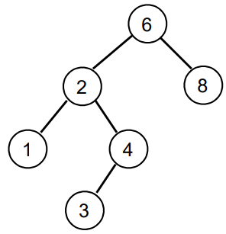
Árvores Binárias de busca - AVL
Árvore Binária de Busca (ABB)
  o valor associado à raiz é sempre maior que o valor associado a qualquer nó da sub-árvore à esquerda (sae) e
  o valor associado à raiz é sempre menor ou igual (para permitir repetições) que o valor associado a qualquer nó da sub-árvore à direita (sad)
  quando a árvore é percorrida em ordem simétrica (sae - raiz - sad), os valores são encontrados em ordem não decrescente

Slide 21
Árvores Binárias de busca - AVL
Pesquisa em Árvore Binária de Busca
  compare o valor dado com o valor associado à raiz
  se for igual, o valor foi encontrado
  se for menor, a busca continua na sae
  se for maior, a busca continua na sad

Slide 22
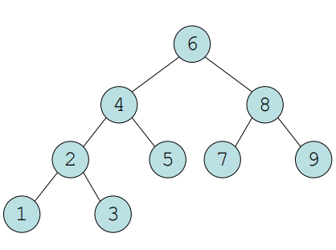
Árvore Binária de Busca Balanceadas
  os nós internos têm todos, ou quase todos, 2 filhos
  qualquer nó pode ser alcançado a partir da raiz em O(log n) passos

Slide 23
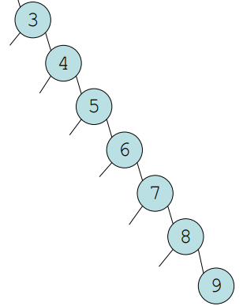
Árvore Binária de Busca Degenerada
Árvore Binária de Busca Degenerada
  todos os nós têm apenas 1 filho, com exceção da (única) folha
  qualquer nó pode ser alcançado a partir da raiz em O(n) passos

